Slide 1
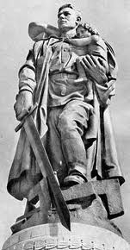
МБОУ Игримская СОШ №1
Классный час
«Армия – освободительница»
Игрим, 2013 г.

Slide 2
Отгремела война, уже давней историей стала,
Но никак не отпустит тревожную память бойца.
От фугасов и мин мы очистили наши кварталы,
Но какой же сапер разминирует наши сердца?
В. Кочетков

Slide 3
Цели:
Воспитание чувства патриотизма, гордости за свою страну, уважения к историческому боевому пути славной Родины.
Углубление знаний учащихся о Великой Отечественной войне, героизме народа-освободителя.
Воспитание уважительного отношения к людям старшего поколения, к ветеранам.

Slide 4
В ожесточённых, кровопролитных битвах Красная Армия освобождала родную землю от врагов.
К осени 1944 года вся советская земля была освобождена от фашистских захватчиков. Государственная граница СССР была восстановлена на всём протяжении. После изгнания врага с советской земли Красная армия перешла границу СССР. Началось освобождение народов Европы от фашистского ига. Советские воины очистили от гитлеровцев Польшу, Чехословакию, Венгрию, Болгарию, Югославию, Австрию.

Slide 5
Всего в Европе около 4 тыс. воинских мемориалов, в которых захоронено более 2,5 млн. солдат и офицеров Красной Армии, погибших в боях в годы второй мировой войны.

Slide 6
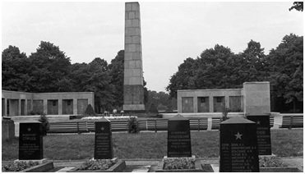
Воинское кладбище-мемориал
советских воинов в Варшаве.

Slide 7
Жители болгарского Пловдива назвали памятник русским именем Алёша.

Slide 8
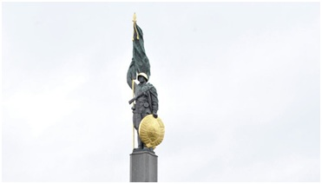
Памятник советским воинам в Вене.

Slide 9
Памятник советским воинам в Будапеште.

Slide 10
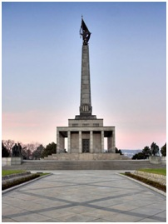
Мемориал советским воинам в Братиславе

Slide 11
Мемориальная композиция,
посвященная воину-освободителю, в Талине.

Slide 12
Памятник советским воинам-героям в Берлине.

Slide 13
И в Берлине в праздничную дату Был воздвигнут, чтоб стоять в веках, Памятник советскому солдату С девочкой спасенной на руках. Он стоит, как символ нашей славы, Как маяк, светящийся во мгле. Это он – солдат моей державы- Охраняет мир на всей земле! Г. Рублев

Slide 14
Помните, через века, через года, Помните, о тех, кто уже не придет никогда, Пожалуйста, помните. Не плачьте, в горле сдержите стоны, Горькие стоны! Памяти павших будьте достойны, Вечно достойны!
Люди! Покуда сердца стучатся, Помните. Какой ценой завоёвано счастье, Пожалуйся, помните! Песню свою, отправляя в полёт, Помните! О тех, кто уже никогда не споёт, Помните!
Р. Рождественский

Slide 15
Батанин Петр Иванович,
1908 г.р., сержант, танкист, ком. орудия, убит 28 марта 1945 г.

